Slide 1

动态规划引入
汇报人：fangcy
时间：2024.07.30

Slide 2
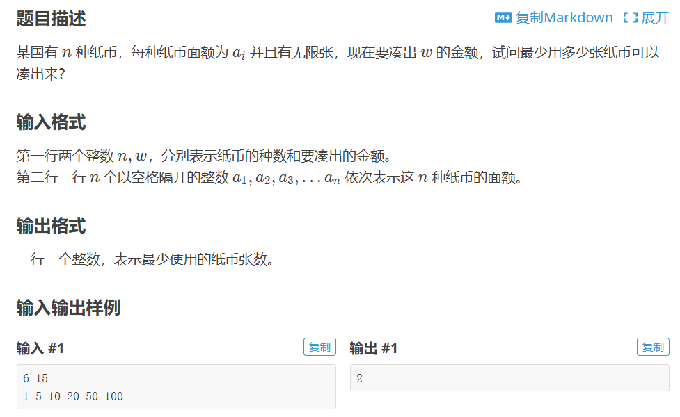
01.
例题：由记忆化搜索到动态规划
添加标题
请您单击此处添加合适文字加以说明，可根据自己的需要适当地调整文字大小或者颜色等属性。

Slide 3
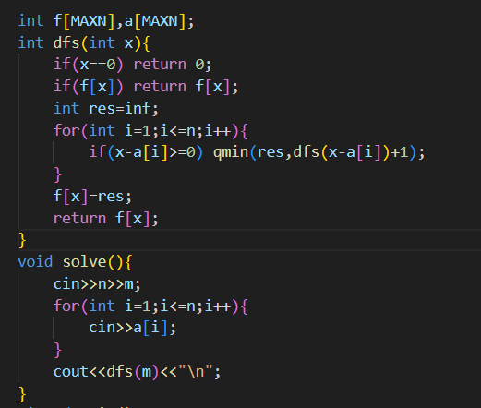

01.
例题：由记忆化搜索到动态规划
这道题我们可以用之前学习过的记忆化搜索来解决。
设f[x]为拼出x块钱最少所花费的纸币数量，进行
记忆化搜索。
观察dfs函数中的式子，我们可以发现以下关系：
f[x$] = min\left\{f[x−a[i]]+1\right\} , 1≤ i ≤ n$
也就是说，当我们知道了所有$f[x−a[i]]$的值，
我们就可以递推得到 f[x]
添加标题
请您单击此处添加合适文字加以说明，可根据自己的需要适当地调整文字大小或者颜色等属性。

Slide 4
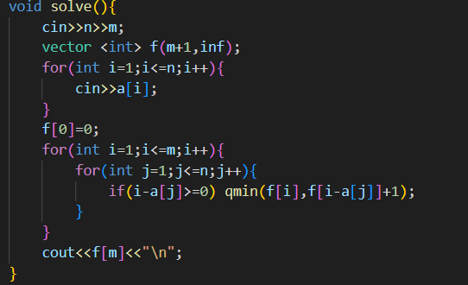
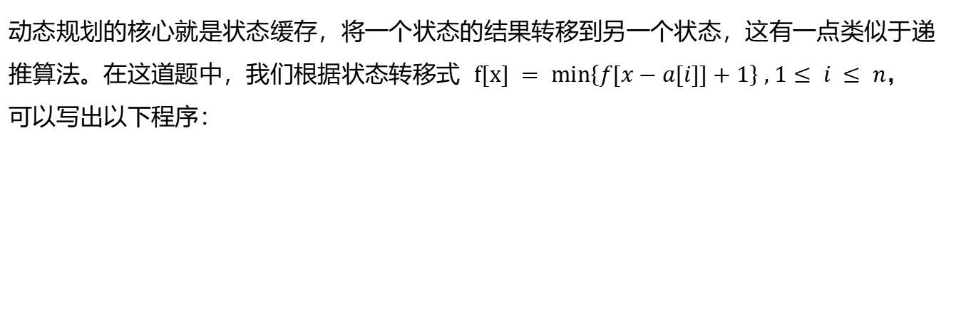
01.
例题：由记忆化搜索到动态规划
动态规划的核心就是状态缓存，将一个状态的结果转移到另一个状态，这有一点类似于递推算法。在这道题中，我们根据状态转移式 f[x$] = min\left\{f[x−a[i]]+1\right\} , 1≤ i ≤ n，$
可以写出以下程序：
添加标题
请您单击此处添加合适文字加以说明，可根据自己的需要适当地调整文字大小或者颜色等属性。

Slide 5

02.
使用动态规划的条件
再次观察状态转移式 f[x$] = min\left\{f[x−a[i]]+1\right\} , 1≤i ≤ n，$
我们可以发现，这个式子有以下的性质：
任意两个f[x]之间没有依赖关系，相互
之间的关系形成了一张有向无环图。我
们称之为：”无后效性“
通俗的讲，可以把无后效性理解为，
后面的状态不会影响前面的状态。
在设计动态规划的状态时，要有无后效性
另外，注意程序中的 f[0]=0 ，这是递推式
的初值，相当于数列的首项。有了首项和
递推公式，才能推出之后的项
所以，在设计动态规划时，要有初值
添加标题
请您单击此处添加合适文字加以说明，可根据自己的需要适当地调整文字大小或者颜色等属性。

Slide 6
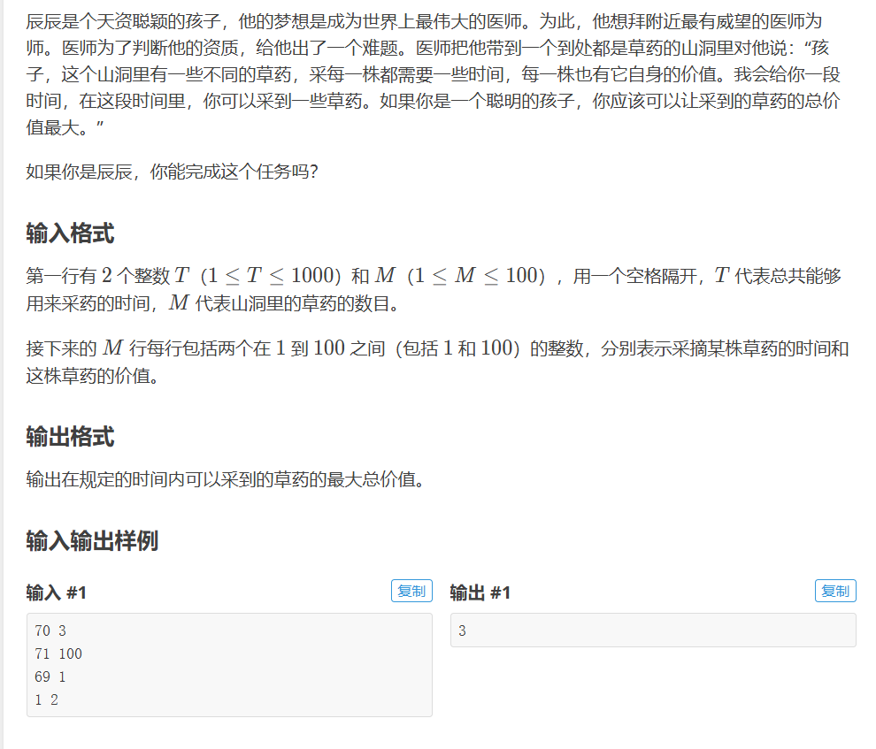
03.
例题：采药
即最经典的01背包问题，有若干个物品，每件物品有一个重量和一个价值，背包所能装下的重量有限，要求最大化价值。
添加标题
请您单击此处添加合适文字加以说明，可根据自己的需要适当地调整文字大小或者颜色等属性。

Slide 7
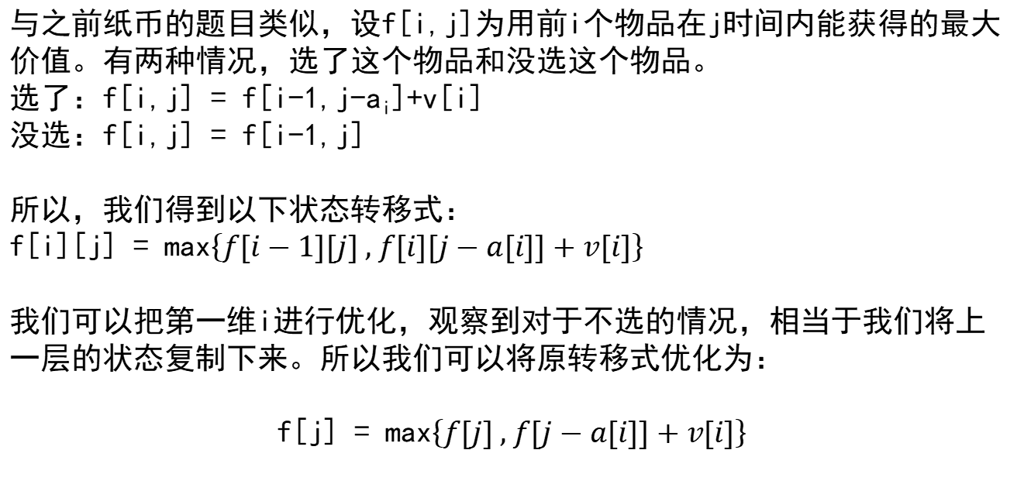
03.
例题：采药
与之前纸币的题目类似，设f[i,j]为用前i个物品在j时间内能获得的最大价值。有两种情况，选了这个物品和没选这个物品。
选了：f[i,j] = f[i-1,j-a_{i}]+v[i]
没选：f[i,j] = f[i-1,j]
所以，我们得到以下状态转移式：
f[i][j] = max$\left\{f[i−1][j] , f[i][j−a[i]]+v[i]\right\}$
我们可以把第一维i进行优化，观察到对于不选的情况，相当于我们将上一层的状态复制下来。所以我们可以将原转移式优化为：
f[j] = max$$\left\{f[j] , f[j−a[i]]+v[i]\right\}$$
添加标题
请您单击此处添加合适文字加以说明，可根据自己的需要适当地调整文字大小或者颜色等属性。

Slide 8
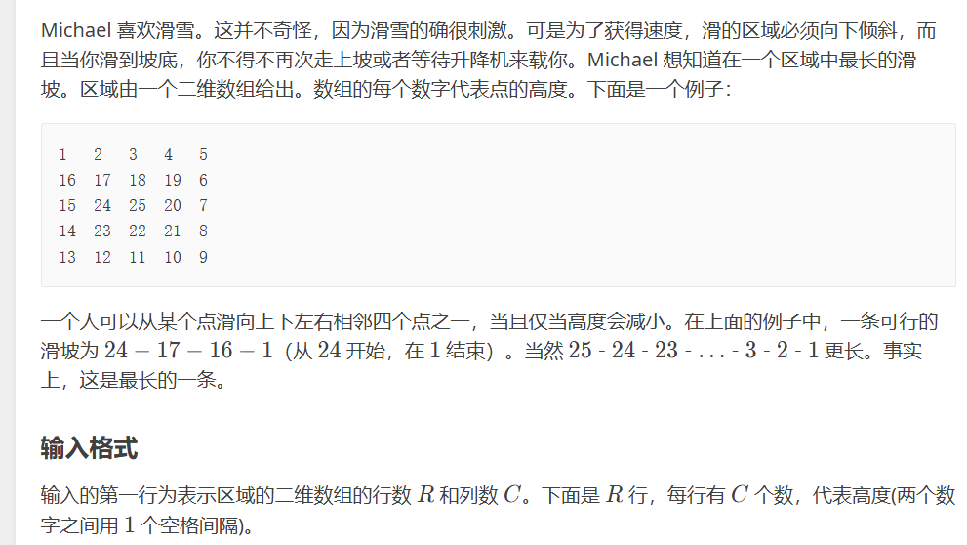
04.
动态规划和记忆化搜索的关系
两个其实是一个东西。当你设计出一个状态，发现递推条件比较复杂，没什么规律，不知道彼此之间应该谁先算，谁后算的时候，可以写一个记忆化搜索来实现dp
添加标题
请您单击此处添加合适文字加以说明，可根据自己的需要适当地调整文字大小或者颜色等属性。

Slide 9
04.
动态规划和记忆化搜索的关系
这道题由于只能是由数字更大的点向数字更小的点进行递推，所以递推关系形成了一个DAG（有向无环图）。
考虑以高度为关键字从大到小排序，然后进行递推。但是，这样复杂度就会多带一个log，实现起来也不够简洁，所以采用记忆化搜索实现。
在一些题目中，状态更加复杂，比如一些由很多数组成的序列相互递推，这时我们就可以写一个记忆化搜索来代替复杂的分类讨论。
添加标题
请您单击此处添加合适文字加以说明，可根据自己的需要适当地调整文字大小或者颜色等属性。

Slide 10
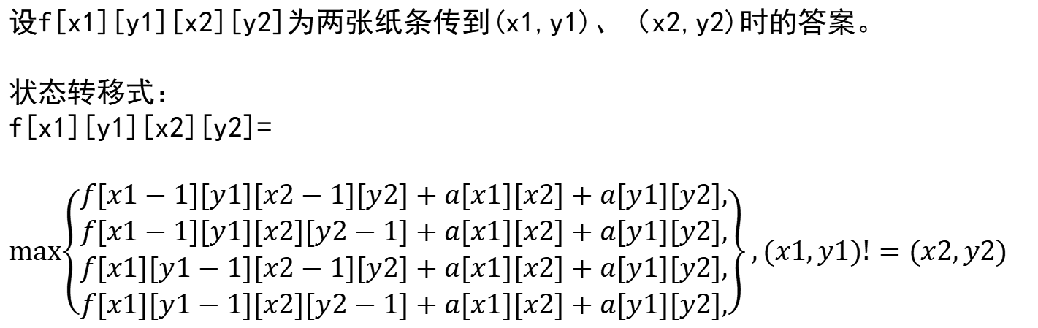
05.
例题：练习设计状态
洛谷P1006 传纸条
设f[x1][y1][x2][y2]为两张纸条传到(x1,y1)、（x2,y2)时的答案。
状态转移式：
f[x1][y1][x2][y2]=
max$\left\{\begin{aligned}f[x1−1][y1][x2−1][y2]+a[x1][x2]+a[y1][y2], \\ f[x1−1][y1][x2][y2−1]+a[x1][x2]+a[y1][y2], \\ f[x1][y1−1][x2−1][y2]+a[x1][x2]+a[y1][y2], \\ f[x1][y1−1][x2][y2−1]+a[x1][x2]+a[y1][y2],\end{aligned}\right\},(x1,y1)!=(x2,y2)$
添加标题
请您单击此处添加合适文字加以说明，可根据自己的需要适当地调整文字大小或者颜色等属性。

Slide 11
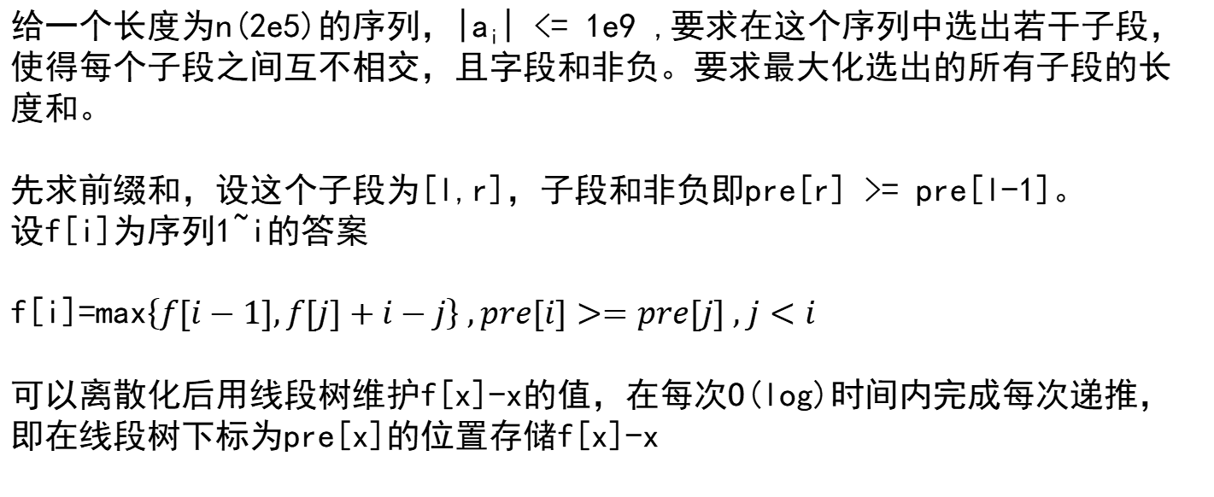
06.
例题：用数据结构维护dp
CF1788E
给一个长度为n(2e5)的序列，|a_{i}| <= 1e9 ,要求在这个序列中选出若干子段，使得每个子段之间互不相交，且字段和非负。要求最大化选出的所有子段的长度和。
先求前缀和，设这个子段为[l,r]，子段和非负即pre[r] >= pre[l-1]。
设f[i]为序列1~i的答案
f[i]=max$\left\{f[i−1],f[j]+i−j\right\} ,pre[i]>=pre[j] , j<i$
可以离散化后用线段树维护f[x]-x的值，在每次O(log)时间内完成每次递推，即在线段树下标为pre[x]的位置存储f[x]-x
添加标题
请您单击此处添加合适文字加以说明，可根据自己的需要适当地调整文字大小或者颜色等属性。

Slide 12
Thank you
汇报人：fangcy
时间：2024.07.30

